Slide 1
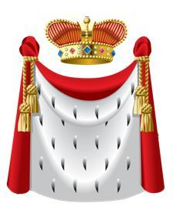
Королевство математики.
Итоговое занятие для детей средней группы.
МБДОУ «Центр развития ребенка-д.сад№53» П. Сиверский
Воспитатель-Чахно Наталья Владимировна

Slide 2
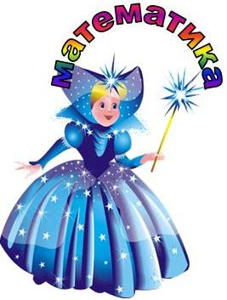
Моё королевство все
Любят и чтут,
В моём королевстве
Цифры живут.

Slide 3
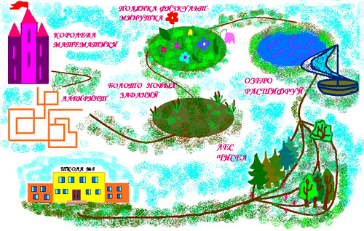
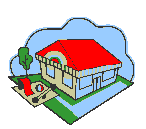
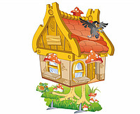
Детский сад.

Slide 5
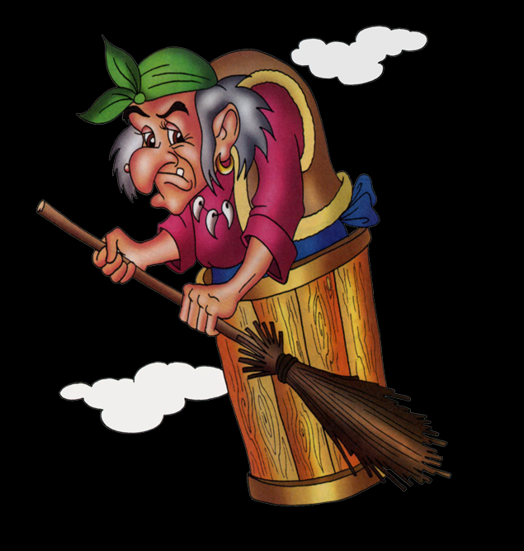

Slide 6
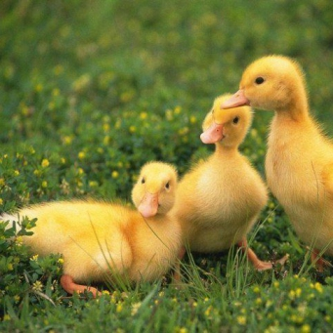
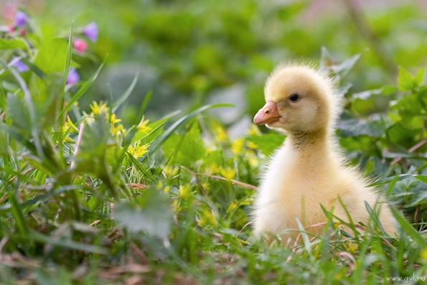
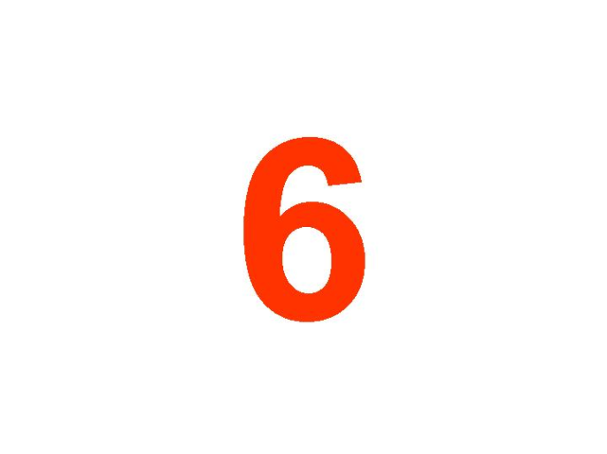
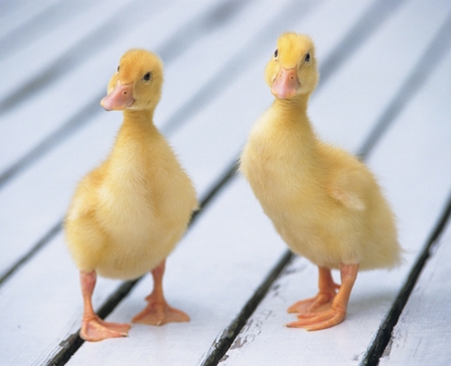
Четыре гусенка и двое утят
В озере плавают, громко кричат.
А ну, посчитай поскорей,
Сколько всего в воде малышей?

Slide 7
